Slide 1
LICEO SCIENTIFICO «G. MARCONI» FOGGIA
PROGETTO
TRA MATEMATICA E SCIENZE
A. S. 2016-2017
REFERENTI Studenti
Prof. f. Marino Donato Aquilino
Prof. D. Nigri Marco Lepore

Slide 2
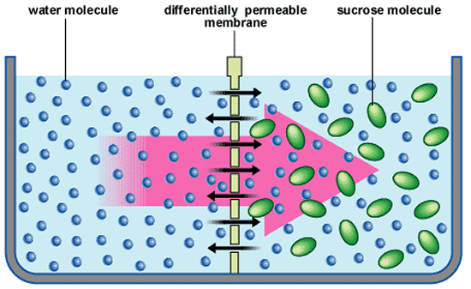
L’osmosi: un processo fondamentale per la vita

Slide 3
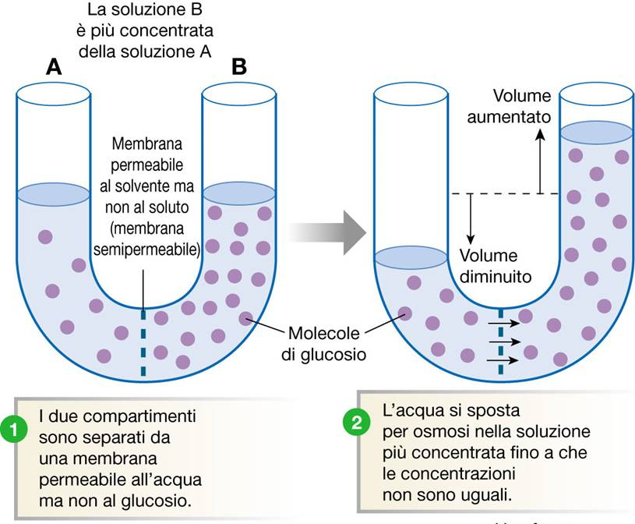
Che cos’è l’osmosi?
E’ il fenomeno per cui si ha un passaggio di molecole di solvente (in genere acqua) da una zona a bassa concentrazione a una zona ad alta concentrazione attraverso una membrana semipermeabile.
Aumento della pressione idrostatica
Unità di misura = osmolare
mOsm

Slide 4
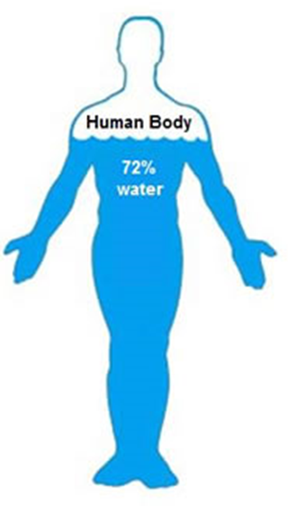
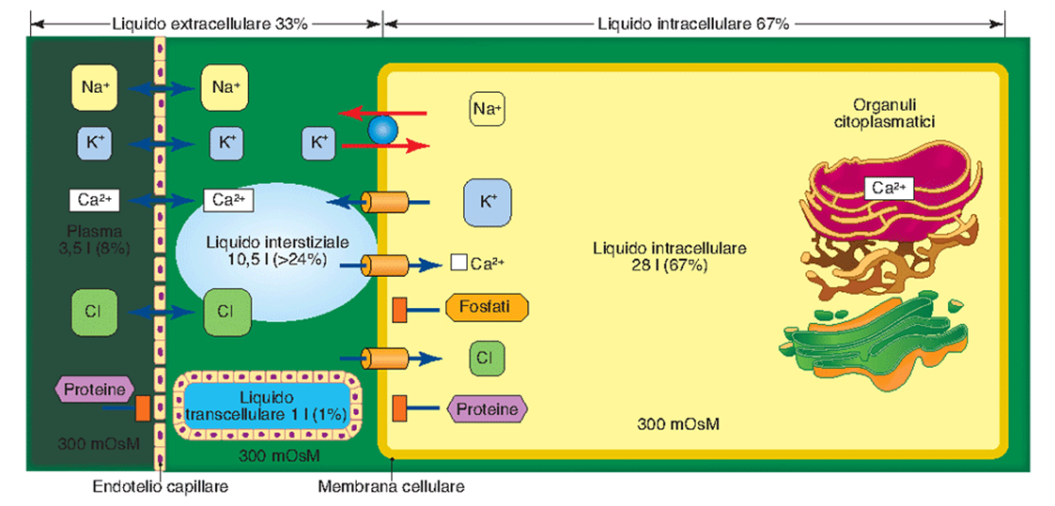
Perché è importante per la vita?
Le membrane plasmatiche che avvolgono le cellule del corpo umano, sono delle membrane semipermeabili, che consentono il passaggio delle molecole di piccole dimensioni, come acqua e urea, ma non di quelle a maggior peso molecolare come proteine e amminoacidi. Gli equilibri osmotici nei fluidi corporei sono essenziali per garantire alle cellule un ambiente ottimale in cui vivere e permettere il movimento delle molecole d’acqua, la diffusione di sali e zuccheri indispensabili per la vita di un organismo.

Slide 5
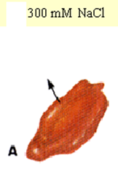
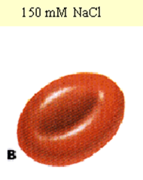
Osmosi e corpo umano
Se prendiamo una cellula come un globulo rosso e la immergiamo in una soluzione ipotonica questa, per osmosi, subisce un rigonfiamento (dato dall'ingresso di acqua) che può farla esplodere. Al contrario, se immersa in una soluzione ipertonica la cellula subisce una consistente disidratazione che la fa raggrinzire. Nell'organismo umano le cellule sono immerse in soluzioni isotoniche rispetto al loro ambiente interno. Esistono vari sistemi per mantenere tali liquidi in equilibrio osmotico.
Movimento netto dell’H2O

Slide 6
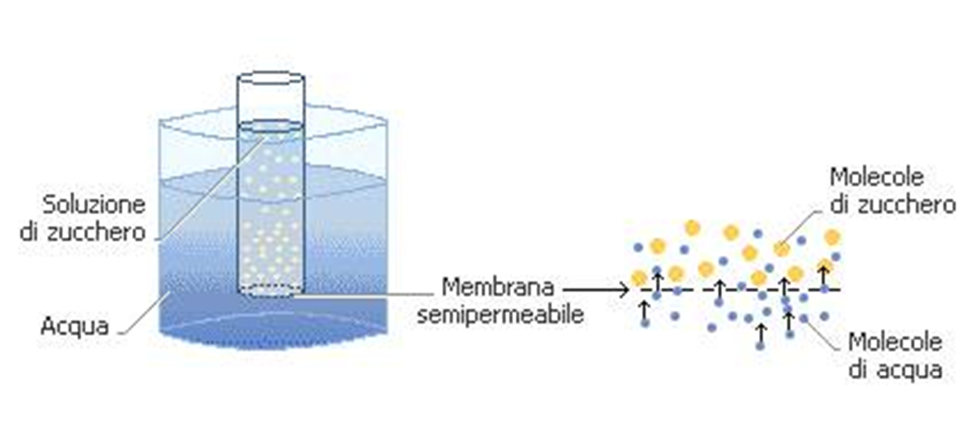
Quali parametri fisici/chimici regolano l’osmosi?
L’attività sperimentale svolta nei laboratori del dipartimento di Scienze Biologiche presso l’Ateneo di Roma3 ha riguardato l’osmosi. Nelle attività teoriche, sono state ipotizzate altre grandezze fisiche, oltre alla concentrazione, che possono variare il passaggio delle molecole d’acqua: quali la temperatura e lo spessore della membrana.
concentrazione
temperatura
spessore

Slide 7
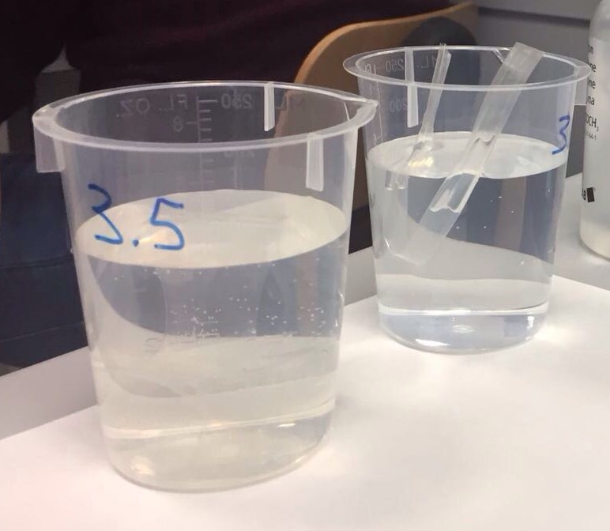
Introduzione esperimento
Argomento di questa esercitazione sarà lo studio delle proprietà della diffusione dell’acqua. A questo scopo verranno utilizzati tubi da dialisi formati da membrana sintetica semipermeabile.
Il tubo da dialisi consiste di una cellulosa con pori di diametro 0.4 micrometri. Le molecole permeano le membrane attraverso questi spazi. Si può quindi pensare a queste membrane come dei setacci che discriminano le molecole in base alla loro grandezza. Gli effetti della concentrazione delle sostanze verranno valutati in base alla variazione di peso.

Slide 8
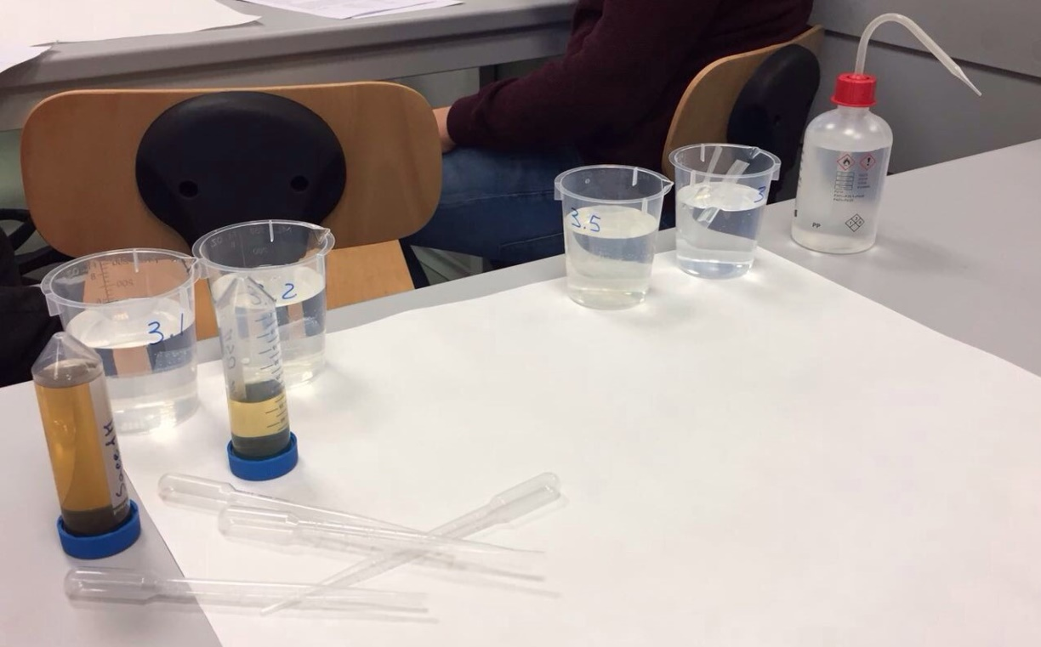
Materiale occorrente
20cm di tubo da dialisi immerso in acqua
Bicchieri numerati (1,2,3,4,5,6)
Bilancia tecnica
Pipetta Pasteur
Spruzzetta
Soluzioni:
Saccarosio 1M
Saccarosio 0.5M
Acqua distillata

Slide 9
Procedimento
Aprire bene i tubi da dialisi e annodare una delle due estremità, aiutandosi con la pipetta Pasteur e riempirli con 9 ml delle soluzioni a disposizione. Lavare accuratamente l’esterno del tubo con le spruzzette, asciugare e successivamente pesarlo. Inserire il tubo nel bicchiere numerato; il peso iniziale rappresenterà il punto di partenza dell’esperimento. Far partire il segnatempo e ogni 15 minuti ripetere il processo registrando i dati.
Bicchiere | Soluzione | Temperatura
1 | Saccarosio 1M | ambiente
2 | Saccarosio 0.5M | ambiente
3 | Saccarosio 1M | 4°C
4 | Saccarosio 1M | 40°C
5 | Saccarosio 1M | ambiente
6 | Saccarosio 1M | ambiente

Slide 10
Velocità di diffusione
Bicchiere | 0 min | 15 min | 30 min | 45 min
1 | 10.89 | 12.54 | 13.74 | 14.75
2 | 10.39 | 11.36 | 12.03 | 12.60
3 | 11.13 | 12.22 | 13.09 | 13.86
4 | 10.88 | 12.59 | 13.99 | 15.14
5 | 11.06 | 11.63 | 11.93 | 12.21
6 | 1.48 | 1.76 | 1.98 | 2.12

Slide 11
Grafico di diffusione

Slide 12
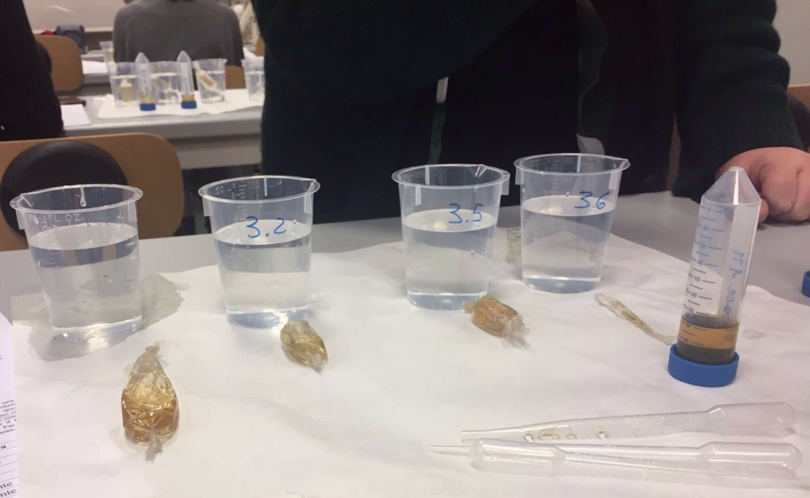
Concentrazione temperatura area spessore
A conclusione dell’attività laboratoriale è stato dimostrato che oltre alla concentrazione, come precedentemente ipotizzato, vanno rispettati anche i seguenti parametri:
La temperatura che è direttamente proporzionale alla diffusione(aumento dell’agitazione delle particelle movimenti Browniani).
Lo spessore che è inversamente proporzionale alla diffusione.
L’area di scambio che è dirett. prop. alla diffusione.
Osmosi diffusione acqua

Slide 13
Si ringraziano la prof. Maria Marino P.O. la prof. Valentina Pallottini P.A. il prof. Ascenzi Filippo P. A. per aver dato la possibilità a tutto il gruppo di studenti del “Liceo Scientifico “Marconi” di aver potuto sperimentare attività relative all’osmosi direttamente nei laboratori universitari.

